Slide 1
MANEJO DE LA VEJIGA HIPERACTIVA Vol 26, nº 10 - 2018

Slide 2
Sumario
Introducción
etiopatogenia
Diagnóstico
Tratamiento
Tratamiento no farmacológico
Tratamiento farmacológico
Otras alternativas

Slide 3
INTRODUCCIÓN (I)
DEFINICIÓN
La vejiga hiperactiva (VH) se define como un síndrome clínico caracterizado por la presencia de urgencia miccional, aislada o en combinación con incontinencia urinaria de urgencia, junto con un aumento de la frecuencia miccional y nicturia, en ausencia de otra enfermedad demostrable
La urgencia es el síntoma cardinal y necesario y la gravedad se determina en función de la frecuencia de los episodios de urgencia y de los escapes involuntarios secundarios
La VH puede tener un impacto negativo sobre la calidad de vida de los pacientes y sus familiares o cuidadores, ya que afecta a las funciones sociales, sexuales, a las relaciones interpersonales y a la vida laboral

Slide 4
INTRODUCCIÓN (II)
PREVALENCIA
Las cifras son muy variables debido a la ambigüedad de su definición y a las diferencias metodológicas de los estudios
En España la prevalencia se estima en el 6% en mujeres entre 25-64 años y el 4,6% en varones entre 50 y 64 años. En personas mayores de 65 años institucionalizadas, llega casi al 40% en mujeres y al 35% en varones
La definición compleja y poco precisa hace que se llegue al diagnóstico por exclusión, con el riesgo de que se pueda etiquetar como enfermas a personas con síntomas leves o no patológicos

Slide 5
etiopatogenia
La VH sigue siendo objeto de investigación, pero se considera multifactorial, de origen neurógeno o miogénico.
Aumento de contractilidad del detrusor hiperactivo por hipersensibilidad de receptores muscárínicos (M2 o M3) fármacos antimuscarínicos (activación de vía parasimpática y contracción del detrusor)
Subtipos de receptor beta adrenérgico (beta 1,2 y 3) en detrusor y urotelio fármacos agonistas beta-3 adrenérgicos (relajación del detrusor)
El riesgo de VH aumenta con la edad y otros procesos pueden desencadenarla: depresión, diabetes mellitus, parto vaginal, obesidad, estreñimiento, trastornos neurológicos, disfunción eréctil, etc.

Slide 6
DIAGNÓSTICO (i)
La VH es un síndrome cuya definición es exclusivamente clínica.
No existen exploraciones o pruebas para su diagnóstico; según las recomendaciones de expertos, se basa en los siguientes puntos:
Historia clínica y farmacológica
Examen físico completo
Análisis de orina
Diario miccional de 3 días
Cuestionarios de síntomas
En algunos pacientes seleccionados puede ser necesaria la medición del residuo posmiccional y un cultivo de orina

Slide 7
DIAGNÓSTICO (iI)
La combinación de historia clínica y diario miccional es la primera opción en las consultas de atención primaria.
Descartar la presencia de otras patologías que pueden provocar clínica de urgencia (procesos obstructivos, infecciosos, inflamatorios, tumorales, etc.)
Existen medicamentos que pueden desencadenar o empeorar la incontinencia urinaria: sedantes, neurolépticos, antidepresivos, inhibidores de la acetilcolinesterasa, diuréticos, alfa-bloqueantes, tratamiento hormonal sustitutivo, etc.

Slide 8
CONSIDERACIONES AL TRATAMIENTO
El objetivo del tratamiento de la VH es mejorar la calidad de vida, reduciendo la gravedad de la incontinencia o el número de escapes y, cuando sea posible, recuperando la continencia.
TRATAMIENTO NO FARMACOLÓGICO:
Constituye el primer paso que debe contemplarse en todos los pacientes
- Medidas higiénico-dietéticas y cambios de estilos de vida
- Técnicas de modificación de la conducta
TRATAMIENTO FARMACOLÓGICO:
- Antimuscarínicos
- Agonistas selectivos del receptor beta-3 adrenérgico
OTRAS ALTERNATIVAS
- Toxina botulínica
- Neuromodulación eléctrica
- Medidas paliativas

Slide 9
TRATAMIENTO NO FARMACOLÓGICO (i)
MEDIDAS HIGIÉNICO-DIETÉTICAS Y CAMBIOS DE ESTILOS DE VIDA
Deben individualizarse con un objetivo realista, valorando el tipo de incontinencia, las condiciones médicas asociadas, la repercusión, las preferencias del paciente, la aplicabilidad, así como el grado de motivación y la disponibilidad de familiares y/o cuidadores junto con el grado de implicación de éstos en el abordaje del problema.
Suprimir alimentos y bebidas que aumentan irritación vesical y orina
Evitar malos hábitos miccionales
Evitar el estreñimiento crónico
Control del peso
Ejercicio físico adaptado
Abandono del hábito tabáquico
Uso de ropa adecuada y evitar barreras arquitectónicas

Slide 10
TRATAMIENTO NO FARMACOLÓGICO (iI)
TÉCNICAS DE MODIFICACIÓN DE LA CONDUCTA
Deben adaptarse a las necesidades y las capacidades de los pacientes.
Es necesaria la participación activa del paciente y del profesional sanitario.
Entrenamiento vesical y pauta miccional programada
Ejercicios de fortalecimiento del suelo pélvico (ejercicios de Kegel)
Biofeedback (biorretroalimentación)

Slide 11
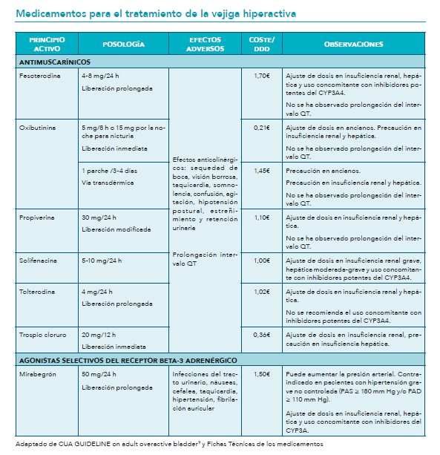

Slide 12
ANTIMUSCARÍNICOS
Actúan bloqueando los receptores muscarínicos de la vejiga, inhibiendo así las contracciones involuntarias del detrusor
Eficacia modesta frente a placebo. Se consideran de eficacia similar entre ellos. Producen una micción menos al día que el placebo (12 micciones/día)
Efectos adversos por acción anticolinérgica: sequedad de boca, visión borrosa, taquicardia, somnolencia, confusión, agitación, hipotensión postural, estreñimiento y retención urinaria. Además, algunos también pueden producir prolongación del intervalo QT.
La carga anticolinérgica y el uso de anticolinérgicos a largo plazo se asocia con un aumento del riesgo de deterioro cognitivo y demencia
No se recomienda su uso en ancianos con demencia, pacientes con inhibidores de acetilcolinesterasas, glaucoma, ni estreñimiento ni prostatismo crónicos (criterio STOPP)
Ajustar dosis en caso de insuficiencia renal grave y hepática moderada
Más de la mitad de los pacientes interrumpen el tratamiento a los 3 meses por falta de eficacia y los efectos adversos

Slide 13
Agonista b-3 adrenérgico (mirabegron) (i)
Induce la relajación del músculo liso de la vejiga, consiguiendo aumentar la capacidad de la misma y disminuir la frecuencia de las contracciones
Un metaanálisis de los ensayos en fase III, muestra que el mirabegrón no disminuyó ni un episodio de incontinencia, ni una micción al día más que el placebo, en pacientes que tenían una media de 11-12 micciones/día
Efectos adversos: destacan las infecciones del tracto urinario (2,9%), la taquicardia (1,2%) y entre las graves, la fibrilación auricular (0,2%)
Una revisión sistemática confirma que se producen menos casos de boca seca y estreñimiento con mirabegrón que con antimuscarínicos

Slide 14
Agonista b-3 adrenérgico (mirabegron) (II)
Mirabegrón puede aumentar la presión arterial, por lo que está contraindicado en pacientes con hipertensión grave no controlada (PAS ≥ 180 mm Hg y/o PAD ≥ 110 mm Hg)
En pacientes con insuficiencia renal grave hay que reducir la dosis de mirabegrón y no se recomienda su administración concomitante con inhibidores potentes del CYP3A.
En pacientes con insuficiencia hepática grave no se recomienda su uso, ni tampoco en la moderada si hay tratamiento concomitante con inhibidores potentes del CYP3A.
Se recomienda un seguimiento a las 4-6 semanas para evaluar la respuesta y los efectos adversos

Slide 15
TERAPIA COMBINADA (antimuscarínicos+mirabegrón)
Comparación de solifenacina o mirabegrón (solos o en combinación)
Efecto modesto de la combinación frente a la monoterapia
Mayor retención urinaria y efectos anticolinérgicos de la combinación
Se puede utilizar la combinación cuando persistan los síntomas de la incontinencia urinaria y no se pueda aumentar la dosis de antimuscarínicos debido a los efectos adversos

Slide 16
OTRAS ALTERNATIVAS
Estas medidas están dirigidas a pacientes cuidadosamente seleccionados que no han respondido a la terapia farmacológica convencional y requieren un seguimiento estrecho.
TOXINA BOTULÍNICA
- Administración intravesical mediante citoscopia
- Actúa inhibiendo la liberación de acetilcolina en el músculo detrusor.
- Reduce la frecuencia de micción (-1,2 micciones/día respecto a placebo) y el número de episodios de incontinencia (-1,8 episodios de incontinencia/día respecto a placebo)
- Los principales efectos adversos observados son la retención urinaria e infecciones del tracto urinario. Es necesario repetir las inyecciones tras 6-9 meses.
NEUROMODULACIÓN ELÉCTRICA
- Administración vía sacra o por estimulación nervio tibial posterior
MEDIDAS PALIATIVAS (absorbentes, colectores externos, sistemas oclusivos uretrales, catéter vesical)
- Estas técnicas no son excluyentes con otras intervenciones y se utilizan de forma complementaria.

Slide 17
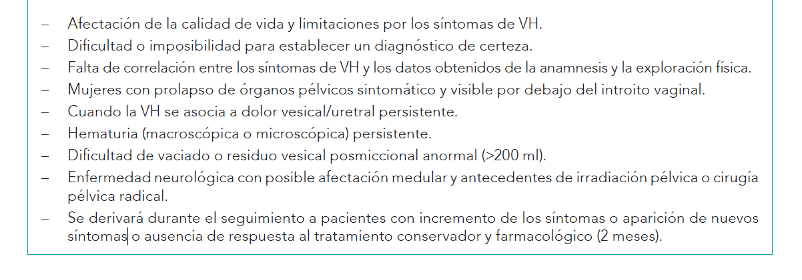
CRITERIOS DE DERIVACIÓN A ATENCIÓN ESPECIALIZADA HOSPITALARIA

Slide 18
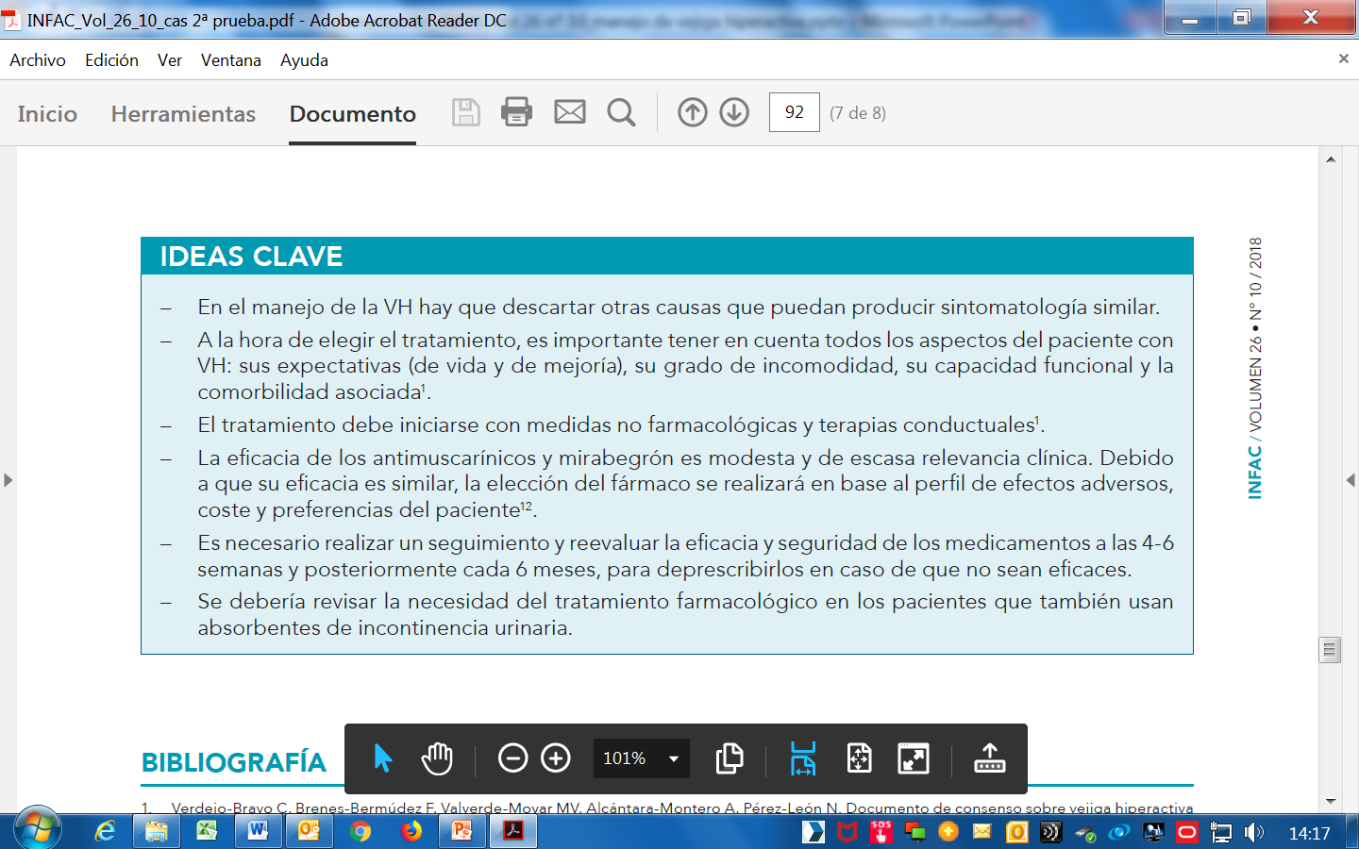
Ideas clave

Slide 19
Para más información y bibliografía…
INFAC­ Vol 26 nº 10

